Slide 1
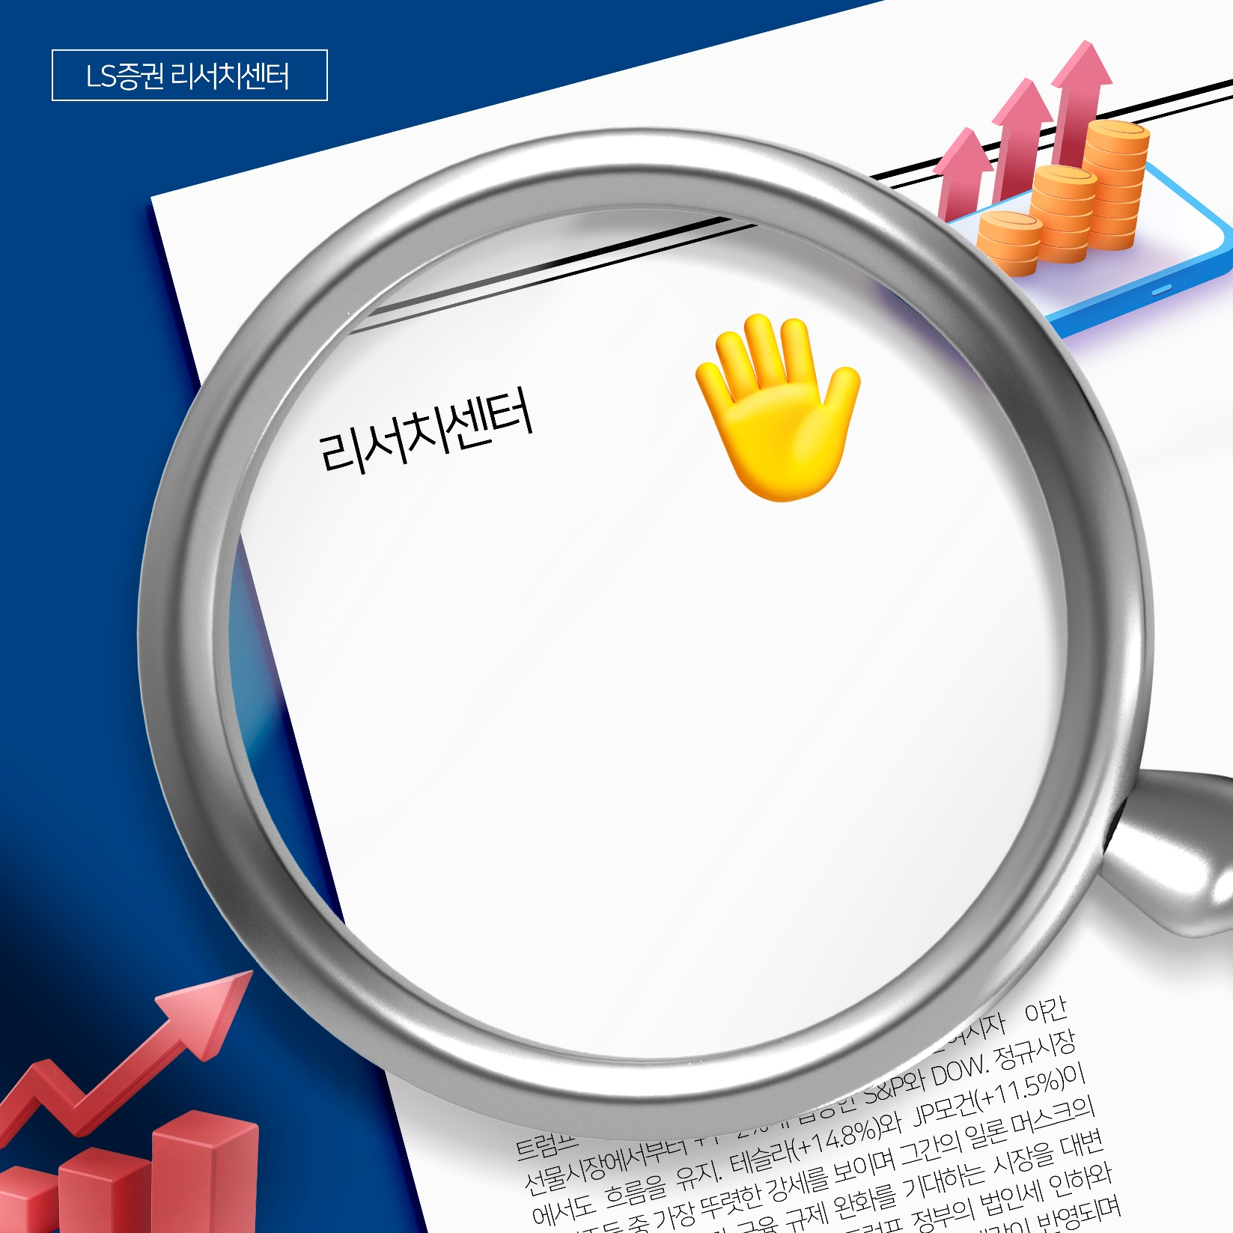





오늘의
레포트
에너지 탠트럼,
달라진 경로
채권
2026년 하반기 채권시장 전망
에너지 가격 급등세 출현에 국내외 시장 금리는 일제히 발작하듯이 상승
아울러 인플레이션 위험이 확대되면서 통화정책 예상 경로가 조정되기 시작
과연 주요국 중앙은행들은 시장 예상대로 통화정책 결정에 나설지?
공급 요인에 기인한 인플레이션 상방 압력을 통화정책으로 대응하는 것이 적절할지?
시장은 하반기 중에 한국은행이 인상 사이클로 전환할 것이라 예상 중
국내 경기 회복 기대감 높아진데 더해 지정학 리스크에 따른 고유가와 고환율 그리고 아마도 살아날 수 있는 수요측 물가 상방 위험을 고려할 때 인상 사이클 전환이 필요하기 때문
인상의 조건:1)내수 회복세 지속 여부와 2)근원 물가 상승률의 추세 전환
미국 채권시장 전망: 아슬아슬한 줄 타기
지난 5년 동안 네 차례의 공급 충격을 경험하고 있음
이중책무 양방에 대한 위험이 높아진 상황에서 고민이 깊어질 수밖에 없음
섣부른 인상보다 동결 장기화가 덜 위험한 선택지. 연준 역시 구성원 변화 존재
연내 인하 조건: 1)인플레이션의 Peak-out과 2)고용 지표의 추가 둔화
ECB는 공급 충격과 2차 파급효과 방지를 위해 ECB는 연내 두 차례의 금리 인상을 단행할 것으로 전망
긴축 사이클의 시작이 아닌, 인플레이션 기대 완화를 위한 단기적 조정
두번째 금리 인상 이후 시장은 인상 종료와 내년 인하 가능성 반영할 것
3분기 초 금리 인상 단행 이후 단기물 중심 매수를 권고
Compliance Notice
본 자료에 기재된 내용들은 작성자 본인의 의견을 정확하게 반영하고 있으며 외부의 부당한 압력이나 간섭 없이 작성되었음을 확인합니다(작성자: 리서치센터).
본 자료는 고객의 증권투자를 돕기 위한 정보제공을 목적으로 제작되었습니다. 본 자료에 수록된 내용은 당사 리서치본부가 신뢰할 만한 자료 및 정보를 바탕으로 작성한 것이나, 당사가 그 정확성이나 완전성을 보장할 수 없으므로 참고자료로만 활용하시기 바라며 유가증권 투자 시 투자자 자신의 판단과 책임하에 최종결정을 하시기 바랍니다. 따라서 본 자료는 어떠한 경우에도 고객의 증권투자 결과에 대한 법적 책임소재의 증빙자료로 사용될 수 없습니다. 본 자료는 당사의 저작물로서 모든 저작권은 당사에게 있으며 어떠한 경우에도 당사의 동의 없이 복제, 배포, 전송, 변형될 수 없습니다.
_ 동 자료는 제공시점 현재 기관투자가 또는 제3자에게 사전 제공한 사실이 없습니다.
_ 동 자료의 추천종목은 전일 기준 현재당사에서 1% 이상 보유하고 있지 않습니다.
_ 동 자료의 추천종목은 전일 기준 현재 당사의 조사분석 담당자 및 그 배우자 등 관련자가 보유하고 있지 않습니다.
_ 동 자료의 추천종목에 해당하는 회사는 당사와 계열회사 관계에 있지 않습니다.

